Slide 1
Studentcoach ADHD

Slide 2
Programma
Waarom deze training?
Doelen opstellen
Spreker
Kennis AD(H)D
Vaardigheden AD(H)D
Casus & rollenspel
Evaluatie

Slide 3
Waarom?
Veel aanmelding studentcoach met AD(H)D
Uit onderzoek blijkt behoefte aan individuele ondersteuning bij AD(H)D in de studie
Studenten met AD(H)D geven aan behoefte te hebben aan begeleiding van mensen die kennis hebben van AD(H)D
Interventie: toolbox + training
Kennis AD(H)D
Vaardigheden coaching AD(H)D
Tools coaching AD(H)D
Studentcoach vaardig coaching AD(H)D
Ondersteuning student AD(H)D

Slide 4
Doelen opstellen
Wat wil je graag leren op het gebied van coaching studenten met AD(H)D
Kennis? (wat zou je willen weten over AD(H)D)
Vaardigheden? (wat zou je willen leren in de coaching van studenten met AD(H)D)
Hoeveel vertrouwen heb je in je eigen competenties om studenten met AD(H)D te coachen?
Individueel invullen formulier
Plenair: behoefte training AD(H)D

Slide 5
AD(H)D
“Druk? Impulsief? Snel afgeleid?”
“Verzinsel?”
“Lui, ongemotiveerd”
“Het is een hype”
https://www.youtube.com/watch?v=JiwZQNYlGQI
7:40 – 13:50

Slide 6
Spreker ADHD
Wat merk je van ADHD in het dagelijks leven
Wat zorgt ervoor dat je de studie met succes kan doorlopen?
Wat werkt hierbij wel/niet?
Op welke manier kunnen anderen je ondersteunen in je ontwikkelproces?
Wat werkt juist tegen?
Ervaringen van studenten uit je eigen training?

Slide 7
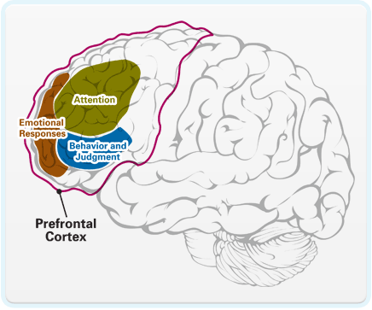
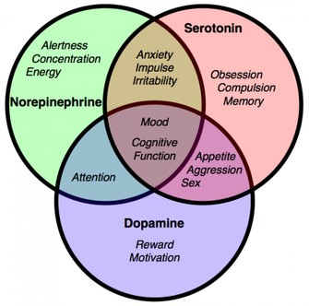
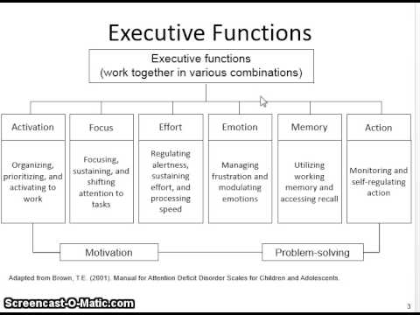
Ontwikkelingsstoornis= Neurobiologische stoornis
“Een blijvend patroon van gebrek aan aandacht en/of hyperactiviteit/impulsiviteit dat het functioneren of de ontwikkeling verstoord”
Loopt achter in de ontwikkeling van:
Verminderde activatie neurotransmitters
Belemmering in executieve functies

Slide 8
Belemmeringen STudie
Belemmering | Gevolg
Moeite met organiseren en overzicht | Moeite met het maken van een planning, overspoeld raken door hoeveelheid leerstof → uitstelgedrag als gevolg Niet weten waar te beginnen
Vergeetachtigheid | Te laat komen, studie gerelateerde spullen kwijt raken
Moeite met prioriteren | Kiezen wat belangrijke stof is om te leren, hoofd en bijzaken scheiden
Wisselvallige prestaties | Moeilijk te begrijpen voor de omgeving en voor de persoon zelf. Soms willen zaken goed lukken en soms krijgt de student niks voor elkaar
-

Slide 9
Vaardigheden
Belangrijk coaching studenten AD(H)D:
Aanbrengen van externe ‘executieve functies’ → aanleren plannen, prioriteiten stellen
Aanleren vaardigheden: plannen, routine, prioriteiten, doelen-stellen → zie tools toolbox
Inzien eigen kracht → Uitzoeken waar de student goed in is (vaak creatief!), vaak zelf goede ideeën, neem dit serieus! → inzetten in de coaching
Bekrachtigen → kleine vooruitgang complimenteren, positieve benadering
Feedback → inzicht eigen handelen (veel zelfkennis maar blinde vlek eigen gedrag)
direct, positief en specifiek: wat ging precies goed en wat kan beter
Motivatie → werk met kleine stappen, creëer reminders, beloningen
Visualiseren → overzicht aanbrengen, begrippen uittekenen

Slide 10
Casus & rollenspel
Wie heeft er een voorbeeld?
Feiten, situatie:
Wat is er aan de hand?
Advies
Koppelen theorie kennis/vaardigheden

Slide 11
Tim
Tim is een student 3e jaar facility management. Hij zit in het 3e jaar van de opleiding en loopt nu stage. Hij heeft zich aangemeld bij de coaching omdat hij naast het stage lopen ook nog twee herkansingen moet halen uit het 2e jaar. Hij heeft een diagnose ADD. Zijn coachvraag is gericht op het realistisch leren plannen. Hij geeft aan dat hij het lastig vindt om een realistisch planning te maken. Hij geeft aan dat ze nooit kan inschatten hoelang hij ergens mee bezig is en dat hij ook moeilijk vindt om ergens aan te beginnen. Als het niet lukt levert dat stress op en schuift hij het vooruit. Na het tijdje wordt de 'berg' zo groot dat hij er niet meer aan begint en het laat voor wat het is.
- Wat is er aan de hand?
- Advies: Koppelen theorie kennis/vaardigheden

Slide 12
Maria
Maria zit in het 1e jaar MWD. Zij heeft al twee studies achter de rug die op niks zijn uitgelopen. Maria heeft een diagnose ADHD. Ze geeft aan veel te gamen in haar vrije tijd. Nadat haar eerste tentamen periode niet zo goed is verlopen zit ze vol motivatie om het vanaf nu beter aan te pakken. Ze geeft aan dat ze altijd gemotiveerd is na een tentamen periode maar verliest dit na een paar weken weer. Ze wilt vanaf de nieuwe periode elke dag iets aan de studie doen. Ze geeft aan op dit moment weinig routine te hebben en nooit een planning te maken. Ze kan zo een hele dag gamen zonder iets te doen. Naderhand voelt ze zich wel schuldig. Ze geeft aan met veel taken in haar hoofd bezig te zijn maar daar blijft het dan ook vaak bij. Ze wilt graag meer structuur aan brengen in haar dagelijks leven en studie alleen weet ze niet goed hoe.
- Wat is er aan de hand?
- Advies: Koppelen theorie kennis/vaardigheden

Slide 13
Rollenspel
A: Coachee, B: Coach en C: observator
Stel je voor, je gaat in gesprek met Tim.
Tim zit in zijn derde gesprek. Hij heeft moeite met het maken van realistische planning. Als afspraak voor dit gesprek zou Tim proberen een planning voor komende week op te stellen en eraan houden. Tim komt gefrustreerd het gesprek binnen. Het gaat niet lukken zegt hij, “net als altijd kan ik mij er niet aan houden”. Hij heeft in zijn planning per dag neer gezet welke vak hij wilt leren.
Hij geef het volgende aan:
Dat hij tijdens het volgen van zijn planning vaak vergat wat hij moest doen
Hij niet kon beginnen omdat hij geen idee had waar hij moest beginnen, het te ‘groot’ voelde en er kwamen andere ‘onverwachtse’ zaken tussen door die hij niet had ingepland

Slide 14
Maria
Stel je voor je gaat in gesprek met Maria. Het is het eerste gesprek. Het eerste doel waar ze aan wilt werken is het bijhouden van taken die ze moet doen op een dag.
Ze geeft aan altijd haar hele hoofd vol te hebben met taken die nog moeten gebeuren, bv de was moet ze nog doen, ze moeten nog even langs de winkel, dat ene pakketje moet ze nog afleveren terwijl ze eigenlijk voor haar toets moet leren. Ze geeft aan uiteindelijk vaak niks te doen waardoor de taken zich alleen maar verder opstappelen.
Het komt zegt ze doordat het als teveel voelt en ze niet weet waar ze moet beginnen. Daarnaast geeft ze aan dat ze vaak de taken ook snel weer vergeet tot ze tegen de lamp loopt omdat ze een afspraak of deadline is vergeten.

Slide 15
Evaluatie
Ontwikkelen studentcoach AD(H)D → Jullie professional en expert!
Scoren doelen
SWOT analyse

Slide 16
SWOT analyse
Procedure:
Doel SWOT
Individueel invullen formulier
Verzamelen
Prioriteiten
Samenhang
Relaties
Combinaties
Sterkten
- Wat was goed aan de training/toolbox, onderdelen, theorie, interactie
Zwakten
Kansen
Wat zijn mogelijkheden binnen de training, toolbox
Of breder: binnen HAN (studiesucces) op het gebied van begeleiding studenten AD(H)D
Bedreigingen
Waar moet voor opgepast worden in de training/toolbox
Of breder: wat zijn gevaren bij studentcoaching van studenten met AD(H)D (ethisch, financieel, organisatorisch etc)

Slide 17
Zo voelt AD(H)D
Kring
Iemand in het midden van de groep
De mensen erom heen fluisteren steeds iets in het oor van de persoon in het midden
Dit 2a 3min lang

